Slide 1
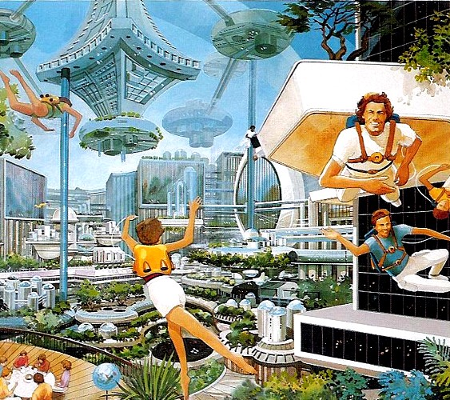
Stad van de toekomst 2050
specialisatie Vrijetijd

Slide 2
Les 1 – Uitdagingen
Begrippen
Uitdagingen
Vrijetijd
Specialisatie Vrijetijd
IBS Toetsing
Kennistoets
Verantwoording
Presentatie
Week 1 | Week 2 | Week 3 | Week 3 | Week 5 | Week 6 | Week 7 | Week 8 | Week 9 | Week 10

Slide 3
Vandaag
1e uur
Zo ziet dit VT blok er uit – planning Jouw eigen VT besteding presenteren nu/ in 2050(solo)
- What happened / VT
*pauze* (12:15u)
2e uur Presenteren Inspiratie – uitdagingen in NL – docu
*extra koffiemomentje?* (13:45) 3e uur
0-meting – opdracht
*pauze* (14:45)
4e uur
Opdracht – deskresearch (input LA1)
Presenteren (duo)

Slide 4
Komende periode
Vrijetijd hier en nu
Uitdagingen binnen vrije tijd
Geschiedenis van vrije tijd
Trends en ontwikkelingen
DESTEP
Feedback Friends 3x
Virtual Reality / Augmented Reality / video
Robotisering en AI
Gastles?
Fieldtrip
Herhalen (week 8)

Slide 5
Afspraken in mijn lessen
Kom op tijd.
Ben je te laat dan hoor ik dat graag vooraf..
Communicatie
Jij > mij
Ik > jou
Hoe: in en buiten de les, via Teams en Wiki
We doen het samen
Respect +
Actieve deelname + haal en brengplicht
Vraag!+
Lachen ☺

Slide 6
Leerdoelen Vrijetijd
Je kunt de basisbegrippen behorende bij deze beroepssituatie uitleggen.
Je kunt een analyse doen over de oorzaak van maatschappelijke uitdagingen/problemen op het gebied van duurzame vrijetijdsbesteding.
Je kunt onderzoek doen naar de trends en ontwikkelingen op het gebied van duurzame vrijetijdsbesteding.
Je kunt een visiedocument maken over de toekomstige stad op het gebied van duurzame vrijetijdsbesteding.
* dit is ook terug te vinden op Wiki ☺

Slide 7
Verwachtingen / wensen
Wat verwacht je van de VT lessen komend blok?
Wat verwacht je van mij?
Hoe zorgen we samen voor een goede sfeer in de klas?
Hoe zorgen we er samen voor dat iedereen een goede leeropbrengst heeft?
Je mag altijd vragen stellen.

Slide 8
Komende periode
Gezamenlijk opstarten
We hebben 4 uur per week; betekent grote blokken.
Veel werktijd; LA zie planning en IBS Vraag gestuurde lessen!
Gezamenlijk afsluiten

Slide 9
Opdracht Presenteer jezelf aan de klas en mij.
Jij
Je naam
Je leeftijd
Waar je woont
Met welk vervoersmiddel kom je daar school?
Hoe besteed jij je vrijetijd?
Hoe besteed je in 2050 je vrijetijd?
Probleem 2050: overbevolking, hoe denk je dat dat van invloed is op je VT-besteding?
Besteed je het liefst je vrije tijd samen of alleen? Waarom?
Hoe denk je dat de rest van de bevolking in de toekomst hun vrije tijd besteed? (Probeer in te schatten! Waarom denk je dit?)
Etc.. (wat je nog meer wil delen)
→ M O O D B O A R D

Slide 10
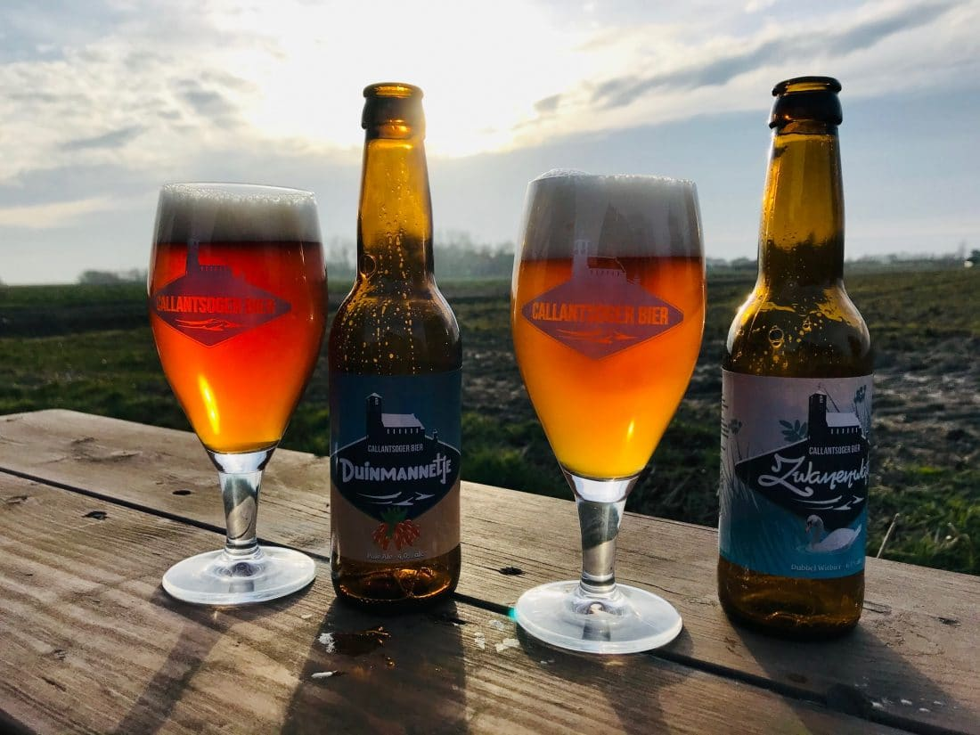
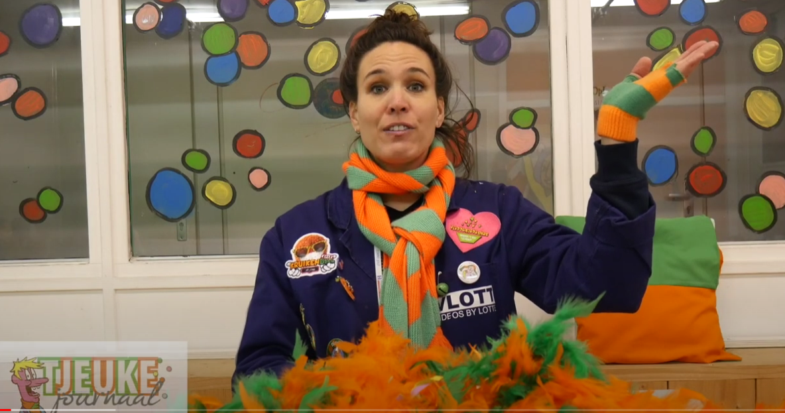
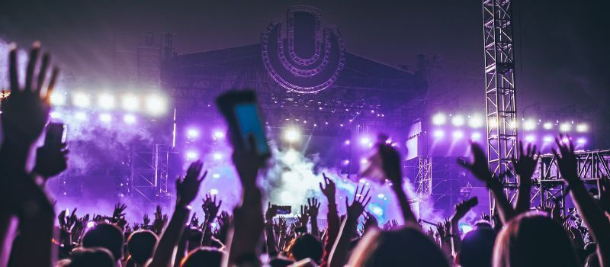
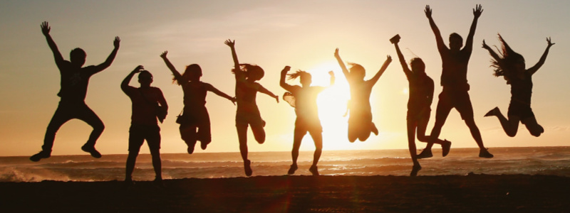
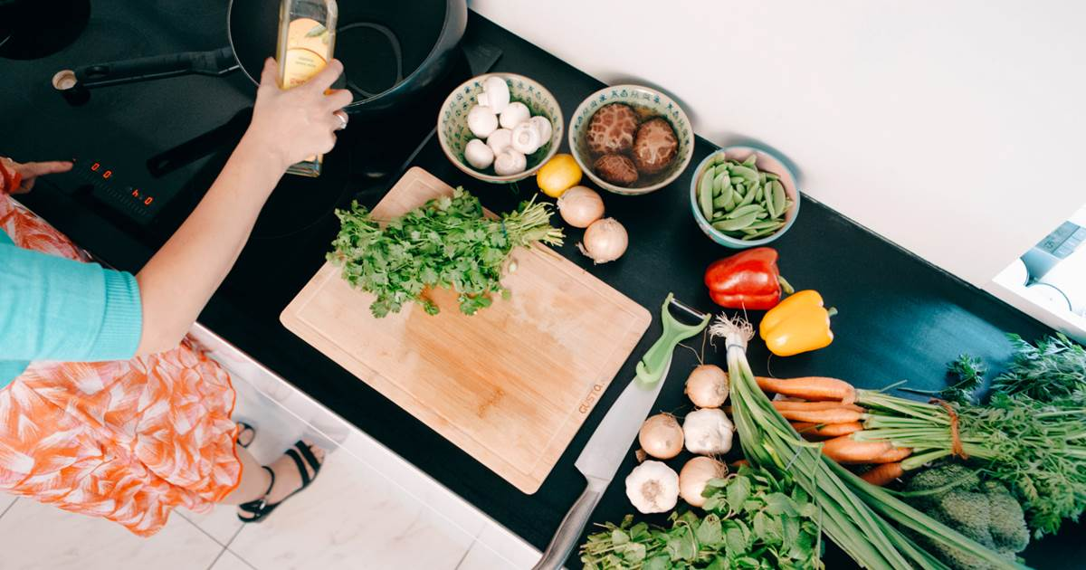
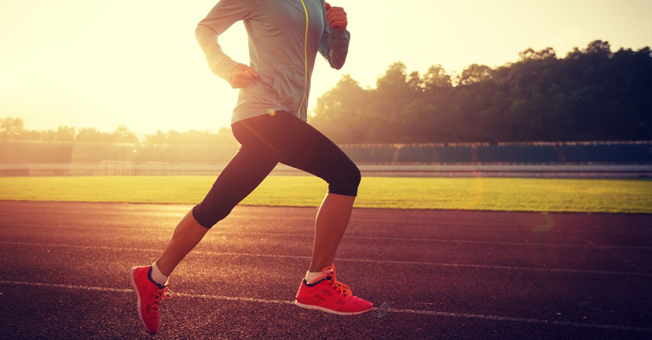
Vrijetijdsbesteding

Slide 11
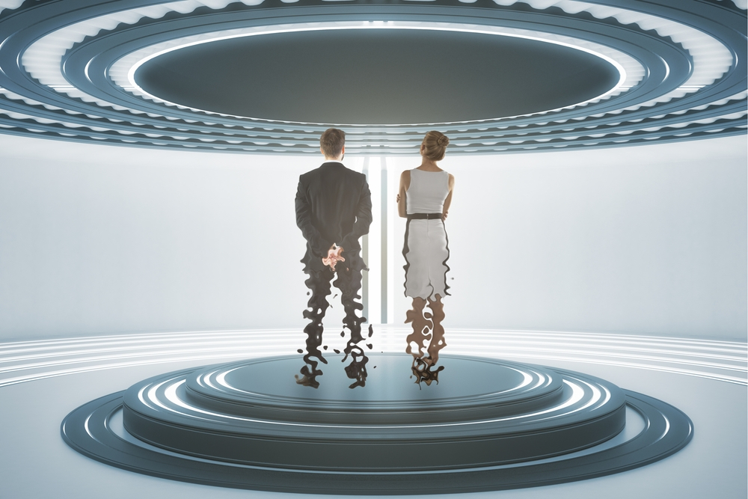
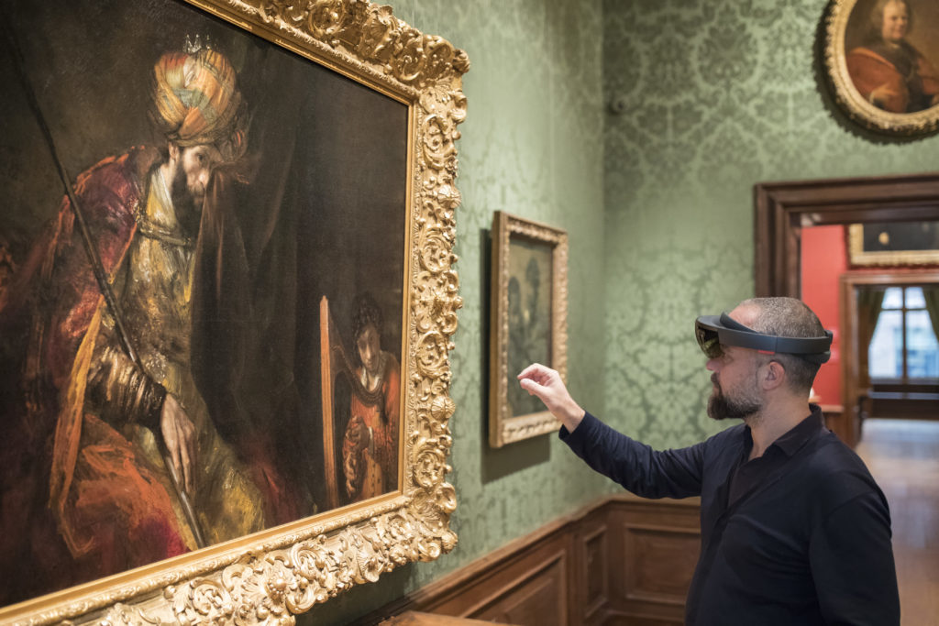
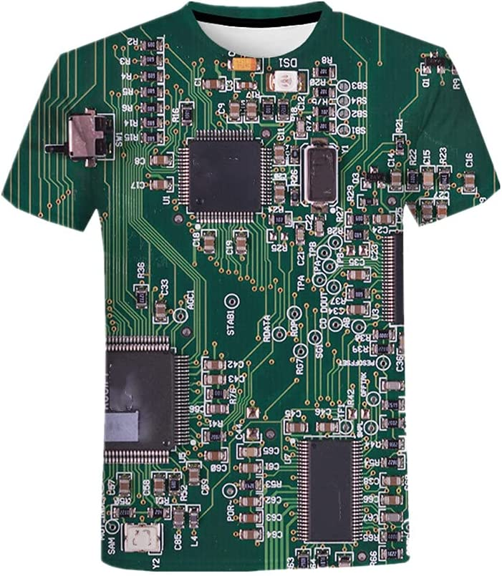
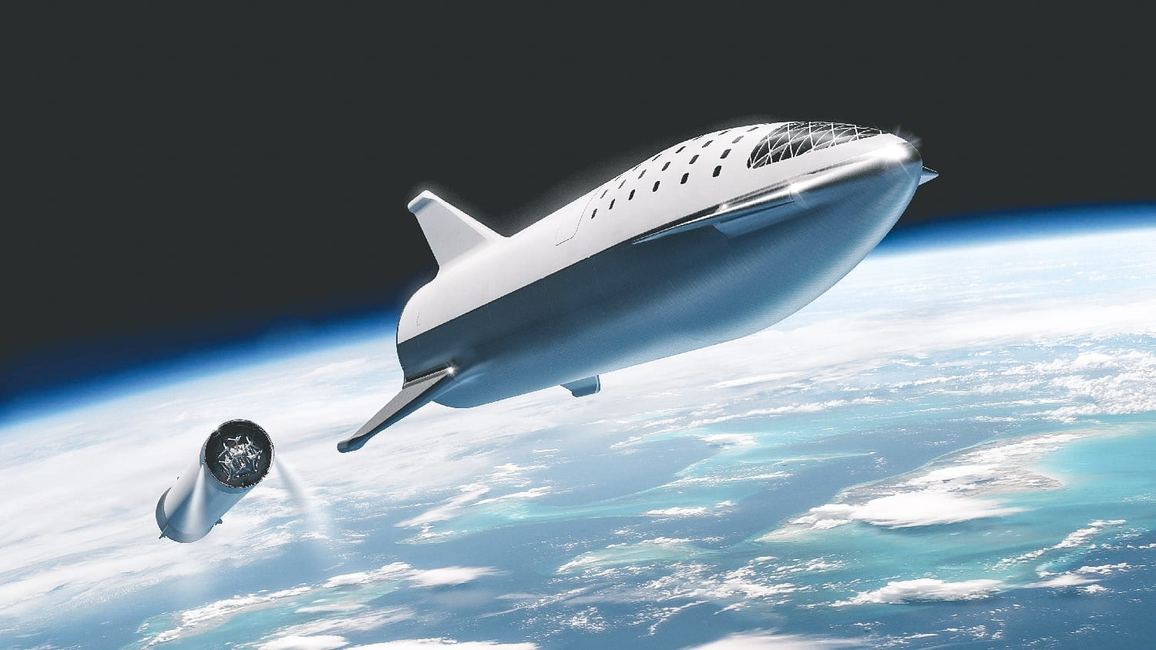
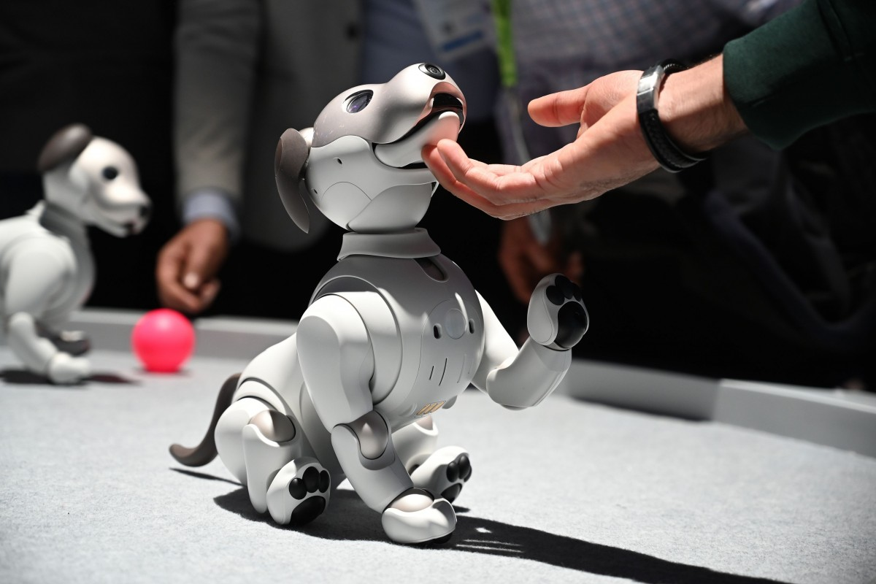
Mijn vrije tijd in 2050

Slide 12
De klimaatverkenner
De klimaatverkenner - 2Doc.nl

Slide 13
Duurzamer Tilburg
Spullen - Duurzamer Tilburg

Slide 14
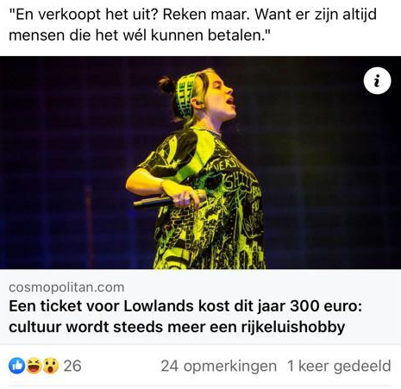
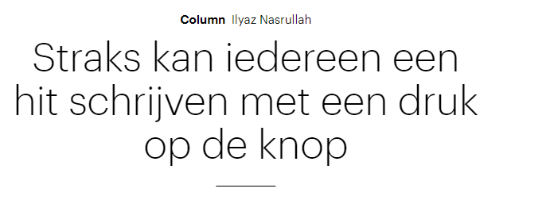
What happened?

Slide 15
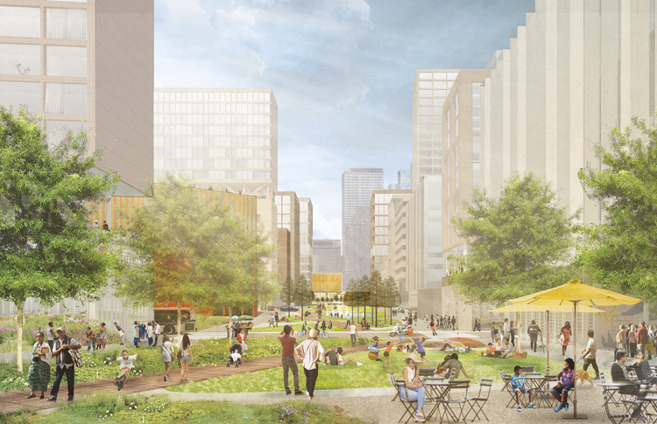
IBS Stad van de toekomst – periode 3 Specialisatie vrije tijd
Integrale beroepssituatie
In dit IBS ga je dromen over de toekomst van de stad op het gebied van jouw specialisatie. Hoe ziet 2050 er volgens jou straks uit? Je gaat je verdiepen in de uitdagingen die er nu spelen en kijken welke trends en ontwikkelingen er nu al zijn. Uiteindelijk presenteer je een visie op de stad van de toekomst binnen jouw specialisatie.
Opdracht
Ga op zoek naar de problemen die spelen binnen de (duurzame) vrijetijdsbesteding en organisatie daarvan. Bekijk ook welke trends en ontwikkelingen er spelen.
Welke visie heb jij op de toekomst van onze leefomgeving? Hoe denk jij dat de stad er in 2050 uitziet? Ga op zoek naar jouw visie over de stad van de toekomst op het gebied van duurzame vrijetijdsbesteding. Geef je visie vorm in een visueel ontwerp en zorg voor een goede onderbouwing.
Vrijetijd - de (duurzame) vrijetijdsbesteding
en organisatie daarvan.
IBS-SEM-SVT-V43

Slide 16
IBS Stad van de toekomst Specialisatie vrije tijd
Toetsen
Dit IBS wordt afgerond met 3 toetsmomenten: kennistoets, visiedocument, eindgesprek. In onderstaande tabel is een overzicht van de toetsen weergegeven.
Leerdoelen bij dit IBS
Je kunt de basisbegrippen behorende bij deze beroepssituatie uitleggen en toepassen.
Je kunt een analyse doen over de oorzaak van maatschappelijke uitdagingen/problemen op het gebied van duurzame vrijetijdsbesteding.
Je kunt onderzoek doen naar de trends en ontwikkelingen op het gebied van duurzame vrijetijdsbesteding.
Je kunt een visiedocument maken over de toekomstige stad op het gebied van duurzame vrijetijdsbesteding.
Je kunt in een gesprek reflecteren op de werkprocessen van kerntaak 3 en 4 van het dossier.
Toetsen | Kennistoets | Visiedocument | Reflectiegesprek
Bijbehorende leerdoelen | Nr. 1 | Nr. 2 t/m 4 | Nr. 5
Duur toets | 1 uur | n.v.t. | 10 minuten
Weging | 2x | 1x | 1x
Cesuur | 66% = 5,5 | 60% = 5,5 | 60% = 5,5
Resultaat | Cijfer 1-10 | Cijfer 1-10 | Cijfer 1-10
Plaats | School | n.v.t. | School
Samenwerking | Individueel | Groep | Individueel
IBS-SEM-SVT-V43

Slide 17
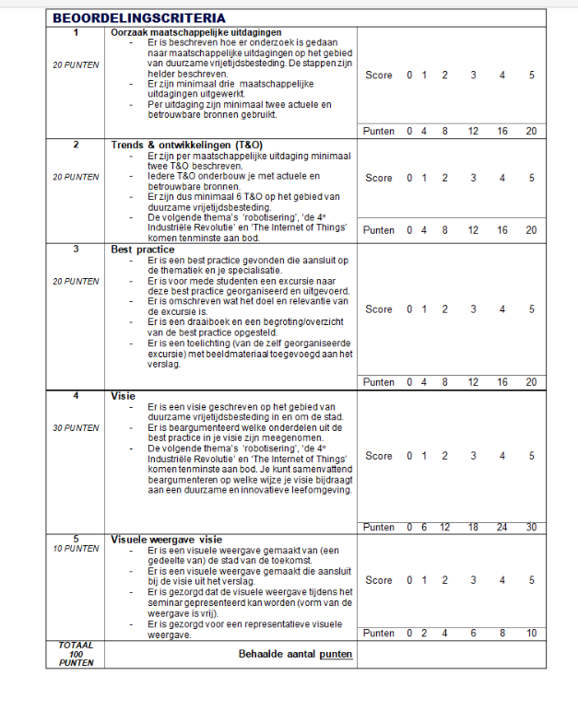

Slide 18
IBS Stad van de toekomst Specialisatie vrije tijd
Leervragen
Welke maatschappelijke uitdagingen zijn er op het gebied van duurzame vrijetijdsbesteding?
Waar ga je op zoek naar trends en ontwikkelingen?
Wie kunnen je helpen bij het zoeken naar nieuwe ontwikkelingen?
Aan wie wil je het plan presenteren en aan wie laat je het zien?
Hoe kun je je ontwerp visueel maken?
Ondernemerschapscompetenties
Zelfstandigheid
Pro-activiteit
Sociale oriëntatie
Creativiteit
IBS-SEM-SVT-V43

Slide 19
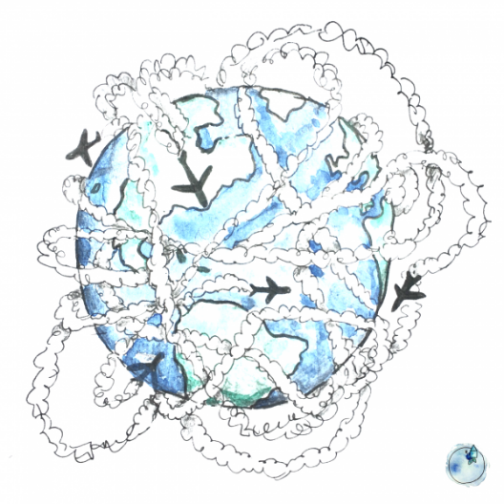
2324 SVT LA1 Uitdagingen VT
Leerdoel
Je kunt onderzoek doen naar de maatschappelijke uitdagingen/problemen op het gebied van vrijetijdsbesteding.
Je kunt voorbeelden geven van problemen/uitdagingen op het gebied van duurzame vrijetijdsbesteding.
Samenwerking
Deze opdracht maak je alleen.
Plaats je product op Teams.
Bekijk leerproducten van anderen en geef feedback tijdens feedback friends
Deadline product: 03-03-2023
Product
Een verslag met daarin 3 uitgewerkte maatschappelijke uitdagingen/problemen van de stad van de toekomst onderbouwd met actuele bronnen.
Bijeenkomsten
Bijeenkomsten stad van de toekomst
Bijeenkomsten specialisatie
Stappen
Ga op zoek naar stedelijke uitdagingen op het gebied van leefbaarheid in de stad op dit moment en de nabije toekomst. Dat mogen wereldwijde uitdagingen zijn.
Koppel ontwikkelingen die wereldwijd plaatsvinden op het gebied van steden en jouw specialisatie aan de uitdagingen.
Zoek betrouwbare bronnen die de gevonden ontwikkelingen, uitdagingen en thema’s onderbouwen.
Werk 3 uitdagingen en de daarbij behorende ontwikkelingen uit beargumenteerd met de gevonden bronnen.
Beschrijf per uitdaging waarom het belangrijk is voor de stad van de toekomst
Bronnen
https://www.cbs.nl/nl-nl/publicatie/2020/50/trendrapport-toerisme-recreatie-en-vrije-tijd-2020
https://www.festivalinfo.nl/news/48874/Zijn-digitale-festivals-de-toekomst-/
https://www.vrijetijdskennis.nl/trends/

Slide 20
2324 SVT LA2 Trends en ontwikkelingen VT
Leerdoel
Je kunt onderzoek doen naar de maatschappelijke trends en ontwikkelingen op het gebied van vrijetijdsbesteding.
Je kunt voorbeelden geven van trends en ontwikkelingen (T&O) op het gebied van vrijetijdsbesteding.
Samenwerking
Deze opdracht maak je alleen.
Plaats je product op Teams.
Bekijk leerproducten van anderen en geef feedback tijdens feedback friends
Deadline product: 17-03-2023
Product
Een verslag met daarin per maatschappelijke uitdaging minimaal 2 uitgewerkte T&O onderbouwd met actuele en betrouwbare bronnen.
Bijeenkomsten
Bijeenkomsten specialisatie
Bijeenkomsten 4e Industriële Revolutie
Stappen
In totaal ga je op zoek naar minimaal 6 T&O op het gebied van vrijetijdsbesteding.
Koppel de 6 T&O op het gebied van vrijetijdsbesteding aan de uitdagingen/problemen van de stad van de toekomst.
Onderbouw de T&O met actuele en betrouwbare bronnen.
Beschrijf per T&O waarom het belangrijk is voor de stad van de toekomst
Denk hierbij aan de behandelde thema’s zoals ‘robotisering’, ‘de 4e Industriële Revolutie’ en ‘The Internet of Things’.
Bronnen
https://www.cbs.nl/nl-nl/publicatie/2018/47/trendrapport-toerisme-recreatie-en-vrije-tijd-2018

Slide 22
Wat zijn de grootste uitdagingen in stad van de toekomst, in relatie tot vrije tijd? https://nos.nl/nieuwsuur/video/2368082-zo-ziet-de-nederlandse-bevolking-eruit-in-2050

Slide 23
Opdracht 0-meting
Waarom
Als ijkpunt om te meten wat je ‘visie’ op dit moment is en hoe je je visie formuleert na 8 weken.
Dus om te “meten” hoe de kennis die je de komend weken opdoet je beeld van vrije tijd verandert.
Vraag
Met de kennis die je nu hebt. Hoe denk je dat een toekomstige stad er uit kan zien in relatie tot vrijetijdbesteding?
Kies een stad waar dan ook in de wereld.
Probeer een stad te kiezen die nu al een voorloopt op de meeste andere steden (tips volgende sheet).
Verdiep je in de vrijetijdsbesteding in én om de stad.
Hoe besteden mensen die daar wonen nu hun vrijetijd.
Wat kan jij daar als toerist aan (duurzame) vrijetijdsactiviteiten doen?
Hoe besteden mensen die daar nu wonen in vrijetijd in het jaar 2050.
Hou rekening met hoe de wereld zich waarschijnlijk gaat ontwikkelen. bijvoorbeeld: Overbevolking, klimaatverandering, energiecrisis, verstedelijking.

Slide 24
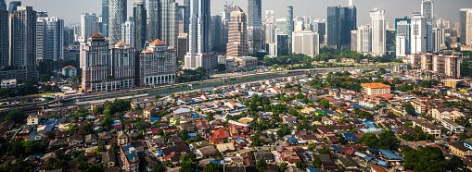
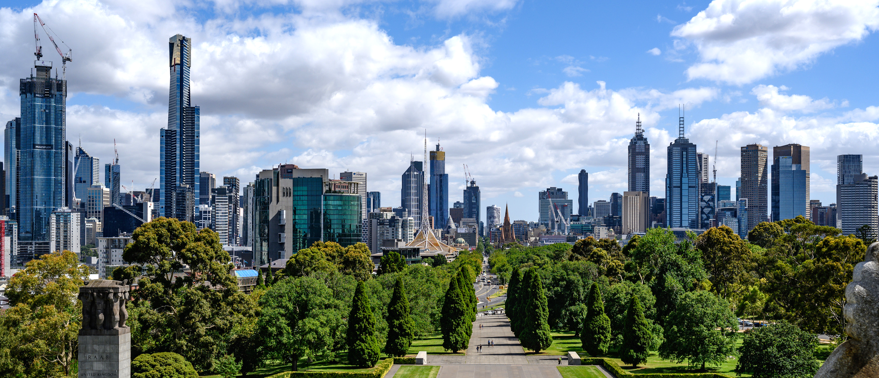
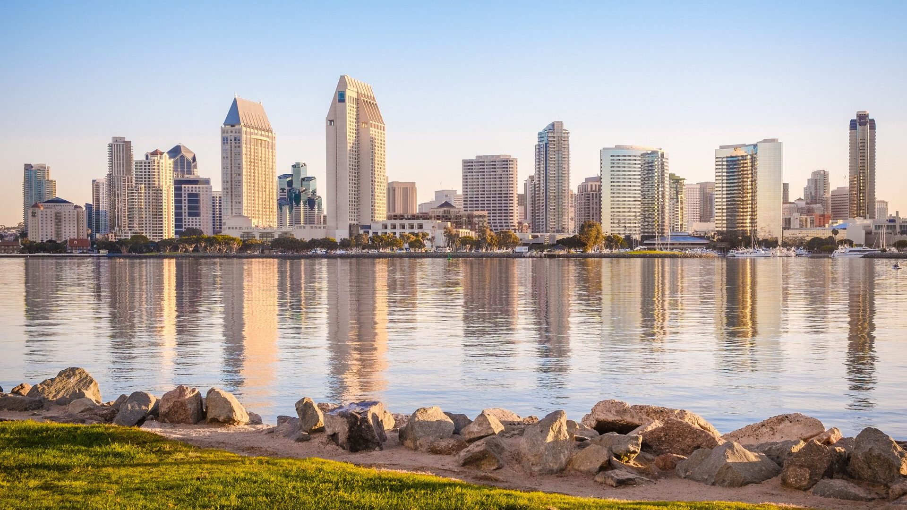
Tips voor interessante steden
Rotterdam
Innsbruck
San Francisco
Kuala Lumpur
San Diego
Chicago
Melbourne
Kobe
Tokyo
New York
Parijs
Berlijn
Whistler
Seattle
…

Slide 25
Opdracht Vrijetijd definiëren > brainstorm en deskreseach
In tweetallen
Maak tweetallen en bespreek/brainstorm over: wat versta jij onder vrijetijdbesteding?
Wat denk jij dat je klasgenoten onder vrijetijdbesteding verstaan?
Wat is nu en wat was vroeger de vrijetijdbesteding van je opa of oma?
Hoe besteden mensen onder de armoede-grens hun vrijetijd?
Hoe besteden miljonairs hun vrijetijd?
Wat is vrijetijdsbesteding voor mensen 10 jaar jonger dan jij?
Hoe besteed jij je vrijetijd?
Hoe ziet de toekomst van wintersportgebieden er uit?
Hoe oud ben jij in 2050 en wat denk je dat je dan doet aan vrijetijdsbesteding? Het helpt om je voor te stellen hoe je leven er dan uit ziet.
Heb je een gezin?
Woon je nog in Nederland?
Ben je vrij om te doen wat je wil?
! In de IBS les hebben jullie al naar de uitdagingen gekeken die er liggen voor de stad van de toekomst.
Hoe hebben deze uitdagingen invloed op duurzame vrijetijdbesteding in de toekomst?
Waarom doen we dit?
Zodat je beseft en ziet dat de wereld groter is dan jouw bubbel.
Input voor LA1

Slide 26
Opdracht Vrijetijd definiëren > brainstorm en deskreseach
Heb aandacht voor
Je bronnen
Leg de bronnen die je gebruikt direct vast.
Zijn de bronnen die je vind betrouwbaar?
Tips voor zoeken
Zoek op synoniemen
Zoek in het Engels
Gebruik YouTube
Gebruik Google afbeeldingen
Gebruik BING
Stel een vraag
Tijd
Je krijgt hiervoor 1,5 uur de tijd.
Wat lever je op?
Input voor LA1 Presenteer jullie bevindingen klassikaal.

Slide 27
Lever je brainstorm in via Teams

Slide 28
Thank you ! – fijne vakantie

